Slide 1
第4章 异常处理 与输入输出
清华大学计算机系 谌卫军

Slide 2
教学内容
1
异常处理（Exception）
输入输出（I/O）
2
3
文件（File）

Slide 3
一个段子
从前有一个程序员，他得到了一盏神灯。
灯神答应实现他的一个愿望。
然后他向神灯许愿，希望在有生之年能写出一个完美的、没有任何缺陷的好项目。
后来…后来…他得到了永生。

Slide 4
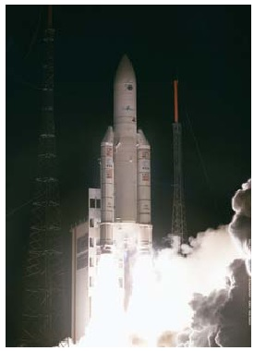
1、为何异常处理？
ARIANE 5 火箭
1996年6月4日，Ariane 5火箭在发射37秒之后偏离其飞行路径并突然发生爆炸， 当时火箭上载有价值5亿美元的通信卫星。
原因：程序中试图将64位浮点数转换成16位整数时产生溢出。

Slide 5
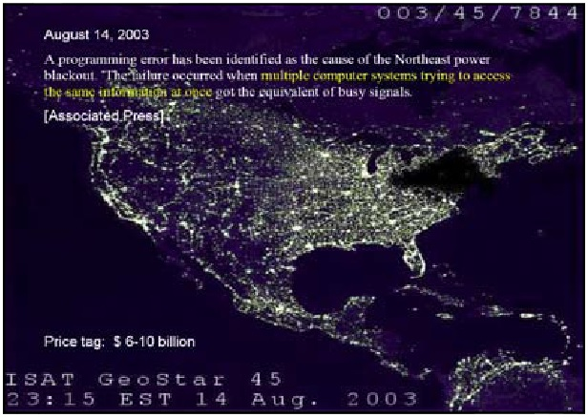
著名的软件Bug(2)
美国电力系统失控事件
2003年8月14日，包括纽约在内的美国东北部发生了大面积停电，5千万用户受到影响，100座发电厂被迫关闭，经济损失达6亿美元。
数据表明，第一能源 公司下属的电力监测 与控制管理系统出现 软件错误，是北美大 停电的罪魁祸首。

Slide 6

著名的软件Bug(3)
Windows Vista 系统
该系统从2001年开始研发，整个过程历时5年，先后有9000位开发人员投入其中，耗资60亿美元，代码规模超过5000万行。
Vista 进入公开测试时，已知的程序错误总数已经超过2.7万个。

Slide 7
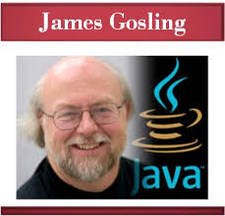
Java的设计初衷
Gosling and fellow project engineers learned a great deal about the value of qualities such as reliability, cost, standards, and simplicity -- top priorities in the consumer marketplace.
Consumers demand low-cost, bug-free and relatively simple, easy-to-use products.

Slide 8
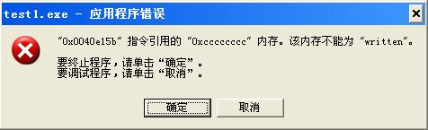

一个C语言程序
void main( )
{
int *p;
*p = 10;
printf("%d",*p);
}
String s; System.out.println(s);

Slide 9
另一个C语言程序
void main( )
{
int i, c, a[5];
c = 1;
for(i = 1; i <= 5; i++)
{
a[i] = 0;
}
printf("%d\n", c);
}
内存
i
其他顺序？
0x0012ff7c
c
1
0
0x0012ff78
0
a[4]
0x0012ff74
0
a[3]
0x0012ff70
0
a[2]
0x0012ff6c
0
a[1]
0x0012ff68
a
a[0]
0x0012ff64
结果：c = 0;

Slide 10

若是Java程序
public static void main( String[] args)
{
int i, c;
int[] a = new int[5];
c = 1;
for(i = 1; i <= 5; i++)
{
a[i] = 0;
}
System.out.println(c);
}

Slide 11
2、何为异常？
某个非正常的事件发生，妨碍了程序的正常运行
null.someMethod();
(new int[1])[1] = 0;
int i = "string";

Slide 12
如何描述异常？
应用场景
在程序的这个地方出现了一次数组下标越界异常；在那个地方出现了一次空指针异常。

Slide 13
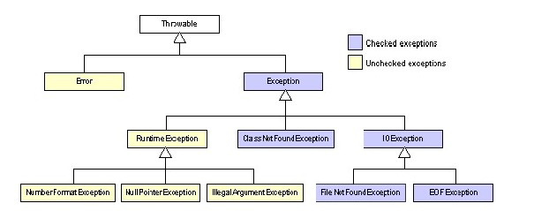
异常的层次结构
程序无法处理
的错误

Slide 14
Throwable类
public class Throwable implements Serializable{
......
//例如，对于FileNotFoundException，文件名
private String detailMessage;
public String getMessage();
public void printStackTrace();//栈踪迹
......
}

Slide 15
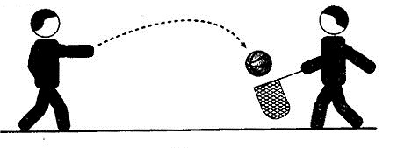
如何处理异常？
Java处理异常的方法
抛出(throw)异常：创建一个相应类型的异常对象，包含一些有用信息，交给运行时系统
捕获(catch)异常：接受并处理该异常

Slide 16
3、try-catch
如何在C语言中编写bug-free的代码？

Slide 17
Windows 2000...
if (!(hKeyMSVideoRoot = videoRegOpenMSVideoKey()))
return FALSE;
if (fOK = videoRegGetKeyByIndex (
hKeyMSVideoRoot,
dwDeviceID,
lpCapDriverInfo,
&hKeyChild))
{
dwSize = sizeof(BOOL); // Active
RegQueryValueEx(
hKeyChild,
szRegActive,
NULL,
&dwType,
(LPBYTE) &lpCapDriverInfo->fActive,
&dwSize);
...
怎么样？

Slide 18
异常处理语法
try{
// 尝试运行的程序代码
}catch(异常类型1 异常变量名1){
// 异常类型1的处理代码
}catch(异常类型2 异常变量名2){
// 异常类型2的处理代码
}finally {
// 总会执行的代码
}

Slide 19
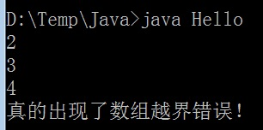
一个例子
public static void main(String[] args) {
int[] a = { 1, 2, 3, 4 };
try {
for(int i = 1; i <= 4; i++) System.out.println(a[i]);
System.out.println("我还有幸执行到吗？");
} catch (IndexOutOfBoundsException e) {
System.out.println("真的出现了数组越界错误！");
}
}
若修改为：(int i = 0; i <= 3; i++)

Slide 20
另一个例子(1)
class MyException extends Exception{
public MyException(String message){
super(message);
}
}
public class ExceptionDemo{
public void f(int num) throws MyException {
if(num<0){
throw new MyException("参数不能为负数！");
}
System.out.println(num);
}

Slide 21
另一个例子(2)
public void g(){
try{
f(1);
f(3);
f(0);
f(-1);
f(2);
f(-5);
}catch(MyException e){
System.err.println(e.getMessage());
return;//会立即返回吗？
}finally{
System.out.println("无论什么时候！");
}
}
public static void main(String[] args) {
ExceptionDemo demo = new ExceptionDemo();
demo.g();
}
}
1
3
0
参数不能为负数! 无论什么时候!

Slide 22
世界上最遥远的距离
世界上最遥远的距离，是我在if里你在else里，似乎一直相伴却又永远分离；
世界上最痴心的等待，是我当case你是switch，或许永远都选不上自己；
世界上最真情的相依，是你在try我在catch。无论你发神马脾气，我都默默承受，静静处理。到那时，再来期待我们的finally！

Slide 23
检查型 VS. 非检查型
非检查型：不要求程序捕获的异常(例如数组越界，除零等)，编译器不进行检查，在运行时产生
检查型：程序必须进行处理（捕获或抛出），否则无法编译通过。

Slide 24
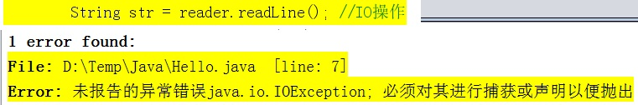
一个例子
import java.io.*;
public class Hello {
public static void main(String[] args)
{
BufferedReader reader = new BufferedReader
(new InputStreamReader(System.in));
String str = reader.readLine(); //IO操作
int n = Integer.parseInt(str);
System.out.println("刚才输入的整数是：" + n);
}
}

Slide 25
改正后...
import java.io.*;
public class Hello {
public static void main(String[] args)
{
try{
BufferedReader reader = new BufferedReader
(new InputStreamReader(System.in));
String str = reader.readLine(); //IO操作
int n = Integer.parseInt(str);
System.out.println("刚才输入的整数是：" + n);
} catch(IOException e){
System.out.println("readLine()失败");
}
}
}
//数字格式异常

Slide 26
恢复模型
int n = 0;
String str = "";
while(true)
{
try{
BufferedReader reader = new BufferedReader
(new InputStreamReader(System.in));
str = reader.readLine(); // e1
n = Integer.parseInt(str); // e2
break; //若代码能执行到本行，说明没有抛出异常
} catch(IOException e1){
System.out.println("IOException");
} catch(NumberFormatException e2){
System.out.println(str + "不是一个整数");
}
}
System.out.println("刚才输入的整数是：" + n);

Slide 27
4、throw
异常如何产生？
Java虚拟机抛出（throw）
Java类库中的方法抛出
用户程序中的方法抛出

Slide 28
自定义异常类型
public class NotEnoughMoney extends Exception
{
public NotEnoughMoney() { }
public NotEnoughMoney(String msg) {
super(msg);
}
}

Slide 29
throws与throw
public static void GetMoney (int money)
throws NotEnoughMoney
{
if(money > my_money)
throw new NotEnoughMoney();
}
throws：告诉Java，GetMoney方法有可能会抛出NotEnoughMoney异常
throw：真地要抛出这个异常（sorry）

Slide 30
异常处理
对于调用了GetMoney方法的代码来说，或者使用try-catch结构捕捉，或者声明重新抛出。
public static void BuyStuff() {
try {
GetMoney(200);
System.out.println("买了！");
} catch (NotEnoughMoney e) {
System.out.println("异常：钱不够！");
}
}
public static void BuyStuff() throws NotEnoughMoney {
GetMoney(200);
System.out.println("买了！");
}

Slide 31
重新抛出
main
BuyStuff
GetMoney
GetMoney
Exception

Slide 32
重新抛出
main
BuyStuff
Exception

Slide 33
重新抛出
main
Exception

Slide 34
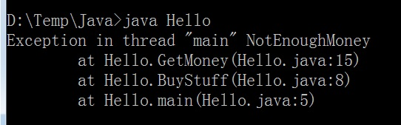
若无人catch？
public static void main(String[] args)
throws NotEnoughMoney {
BuyStuff();
}

